Slide 1




CICLO FORMATIVO DE GRADO MEDIO · SISTEMAS MICROINFORMÁTICOS Y REDES
Sistemas Operativos
Monopuesto
120 horas de formación eminentemente práctica, construidas alrededor de un único
hilo conductor: el despliegue informático de TechPyme S.L.
Luis Garcia Bonifaz · l.garciabonifaz@edu.gva.es
Sistemas Operativos Monopuesto · Luis Garcia Bonifaz
1

Slide 2




PRESENTACIÓN
Ficha del módulo
120
3
5
10
horas totales
evaluaciones
resultados de
aprendizaje
unidades de
trabajo
Metodología
Distribución horaria
Eminentemente práctica: cada unidad combina teoría breve con ejercicios aplicados directamente sobre el proyecto TechPyme S.L.
1ª evaluación
SO y virtualización — 36h
2ª evaluación
Windows — 42h
3ª evaluación
Linux y cierre — 42h
Sistemas Operativos Monopuesto · Luis Garcia Bonifaz
2

Slide 3




MARCO CURRICULAR
Resultados de aprendizaje
RA1 · Sistemas de archivo
RA4 · Administración
Reconoce las características de los sistemas de archivo, describiendo sus tipos y aplicaciones.
Realiza operaciones de administración, optimizando el sistema para su uso.
RA2 · Instalación
RA5 · Virtualización
Instala sistemas operativos, relacionando sus características con el hardware y el software.
Crea máquinas virtuales identificando su campo de aplicación e instalando software.
RA3 · Configuración
Los 5 RA se trabajan de forma cruzada en las 3 evaluaciones, no de forma aislada.
Realiza tareas básicas de configuración, interpretando requerimientos y procedimientos.
Sistemas Operativos Monopuesto · Luis Garcia Bonifaz
3

Slide 4






Dirección
Cada departamento tiene usuarios y grupos propios, con permisos diferenciados sobre sus carpetas y recursos compartidos.
Compras
HILO CONDUCTOR
Proyecto
TechPyme S.L.
Ventas
Windows: Dirección, Compras, Ventas
Linux: Contabilidad, Técnico
Una pequeña empresa ficticia que contextualiza cada práctica del curso, evaluación tras evaluación.
Contabilidad
Técnico
Sistemas Operativos Monopuesto · Luis Garcia Bonifaz
4

Slide 5




PROYECTO TECHPYME
Infraestructura del proyecto
EQUIPO DEL ALUMNO
EQUIPO DEL PROFESOR
VM-WIN
Dirección · Compras · Ventas
VM-LINUX
VM-SRV-TECHPYME
Contabilidad · Técnico
Servidor de ficheros Samba, centralizado para toda la clase
Host físico
Tercer nodo de red, puntual
Sistemas Operativos Monopuesto · Luis Garcia Bonifaz
5

Slide 6
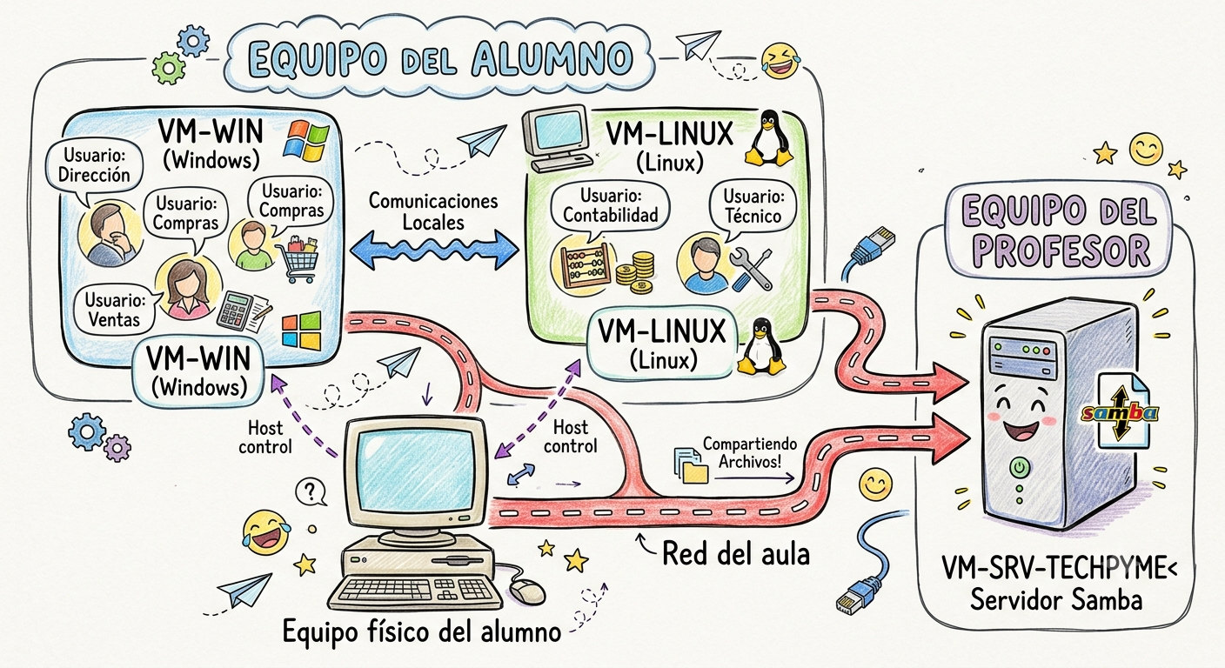
PROYECTO TECHPYME
Infraestructura del proyecto
Sistemas Operativos Monopuesto · Luis Garcia Bonifaz
5

Slide 7
PROGRAMACIÓN
Estructura del curso
1ª EVALUACIÓN
2ª EVALUACIÓN
3ª EVALUACIÓN
SO y Virtualización
Windows
Linux y cierre
UT1 · UT2 · UT3
UT4 · UT5 · UT6
UT7 · UT8 · UT9 · UT10
36h
42h
42h
Sistemas Operativos Monopuesto · Luis Garcia Bonifaz
6

Slide 8
1ª EVALUACIÓN · 36H
SO y Virtualización
UT1
12h
Introducción a los SO y sistemas de archivo
UT2
10h
Hardware y requisitos de instalación
UT3
14h
Virtualización
Sistemas Operativos Monopuesto · Luis Garcia Bonifaz
7

Slide 9

2ª EVALUACIÓN · 42H
Windows
UT4
12h
Instalación de Windows
PowerShell
UT5
14h
Toda la línea de comandos de esta evaluación se trabaja con PowerShell: cmdlets, pipeline de objetos, y su aplicación a red, usuarios y permisos NTFS.
Configuración básica de Windows
UT6
16h
Administración de Windows
Sistemas Operativos Monopuesto · Luis Garcia Bonifaz
8

Slide 10

3ª EVALUACIÓN · 42H
Linux y cierre del proyecto
UT7
10h
Instalación de Linux
UT8
10h
Bash
Configuración básica de Linux
La terminal Bash se introduce en la UT8 y se usa en el resto del bloque: navegación, permisos, procesos, y conexión al servidor Samba centralizado.
UT9
12h
Administración de Linux
UT10
10h
Compartición de archivos y cierre
Sistemas Operativos Monopuesto · Luis Garcia Bonifaz
9

Slide 11
CONTENIDO DESTACADO
Permisos: NTFS frente a Linux
Windows · NTFS
Linux · chmod y ACL
Permisos básicos y especiales
Permitir / Denegar (Denegar siempre gana)
Herencia entre carpetas
Permisos efectivos por grupo
Propietario y toma de posesión
rwx para propietario, grupo y otros
SUID, SGID y sticky bit
umask por defecto
ACL con setfacl / getfacl
Combinación con recursos Samba
Sistemas Operativos Monopuesto · Luis Garcia Bonifaz
10

Slide 12
CURSO 2026-2027
Programación temporal
Sep
Oct
Nov
Dic
Ene
Feb
Mar
Abr
May
Jun
1ª evaluación · 36h
2ª evaluación · 42h
3ª evaluación · 42h
1 dic
9 mar
14 jun
2 semanas de exámenes antes de cada evaluación · Vacaciones de Navidad y Fallas/Semana Santa ajustadas al calendario oficial del centro
Sistemas Operativos Monopuesto · Luis Garcia Bonifaz
11

Slide 13


CALIFICACIÓN
Sistema de evaluación
80%
20%
Rúbrica de prácticas
Funcionalidad técnica
Aplicación de conceptos
Documentación
Autonomía y entrega en plazo
Exámenes
teórico-prácticos
Prácticas del
proyecto TechPyme
Nota final del curso
30%
35%
35%
Ponderada por el peso horario de cada evaluación sobre las 120 horas del módulo
1ª eval.
2ª eval.
3ª eval.
Sistemas Operativos Monopuesto · Luis Garcia Bonifaz
12

Slide 14



NORMAS DEL MÓDULO
Observaciones
Entrega obligatoria
La entrega de las actividades es obligatoria para que el alumno sea evaluado.
Copia = calificación 0
Si el profesor detecta que el alumno ha copiado en las prácticas o en los exámenes, la calificación de la práctica o examen será de 0.
Derecho de validación
El profesor se reserva el derecho a validar los exámenes y actividades para comprobar que el alumno no se ha copiado.
Sistemas Operativos Monopuesto · Luis Garcia Bonifaz
13

Slide 15

RECURSOS DEL MÓDULO
Materiales
FUENTES DE INFORMACIÓN
SOFTWARE
Sin libro de texto
Apuntes elaborados por el profesor
Información de Internet
Documentación técnica y oficial
Aplicacions Ofimàtiques
Suite ofimática para documentación y entregas
Artículos de revistas
Publicaciones especializadas del sector
Plataforma Aules
E-Learning para entrega de actividades y comunicación
VirtualBox
Software de virtualització per a les màquines de TechPyme
Sistemas Operativos Monopuesto · Luis Garcia Bonifaz
14

Slide 16


ENTORNO DE TRABAJO
Herramientas y recursos
VirtualBox
PowerShell
Bash
Hipervisor para las VMs de TechPyme
Administración de Windows
Administración de Linux
Samba
MkDocs Material
Mermaid
Servidor de ficheros centralizado
Apuntes del curso, siempre accesibles
Diagramas y planificación visual
Sistemas Operativos Monopuesto · Luis Garcia Bonifaz
15

Slide 17

Al terminar el curso
TechPyme S.L. funcionando de principio a fin
Windows y Linux configurados, permisos por departamento, y acceso funcional al servidor de ficheros centralizado.
Apuntes completos del curso disponibles en MkDocs Material
Sistemas Operativos Monopuesto · Luis Garcia Bonifaz
16

